Slide 1
UNE SÉLECTION DE PROBLÈMES DE COMPÉTITIONS MATHÉMATIQUES EUROPÉENNES
Francisco Bellot Rosado
Congrès SBPMef 2015 à Mons
Résumé de la présentation sans les solutions des problèmes
franciscobellot@gmail.com

Slide 2
Problème 1
Autriche-P ologne Math Comp. 1985, problème 7
Trouver une cote supérieur de
oú (x₁, x₂, x₃, x₄) sont des nombres réels, pas tous nuls.
Note pour les participants: À moindre cote
, meilleure solution!

Slide 3
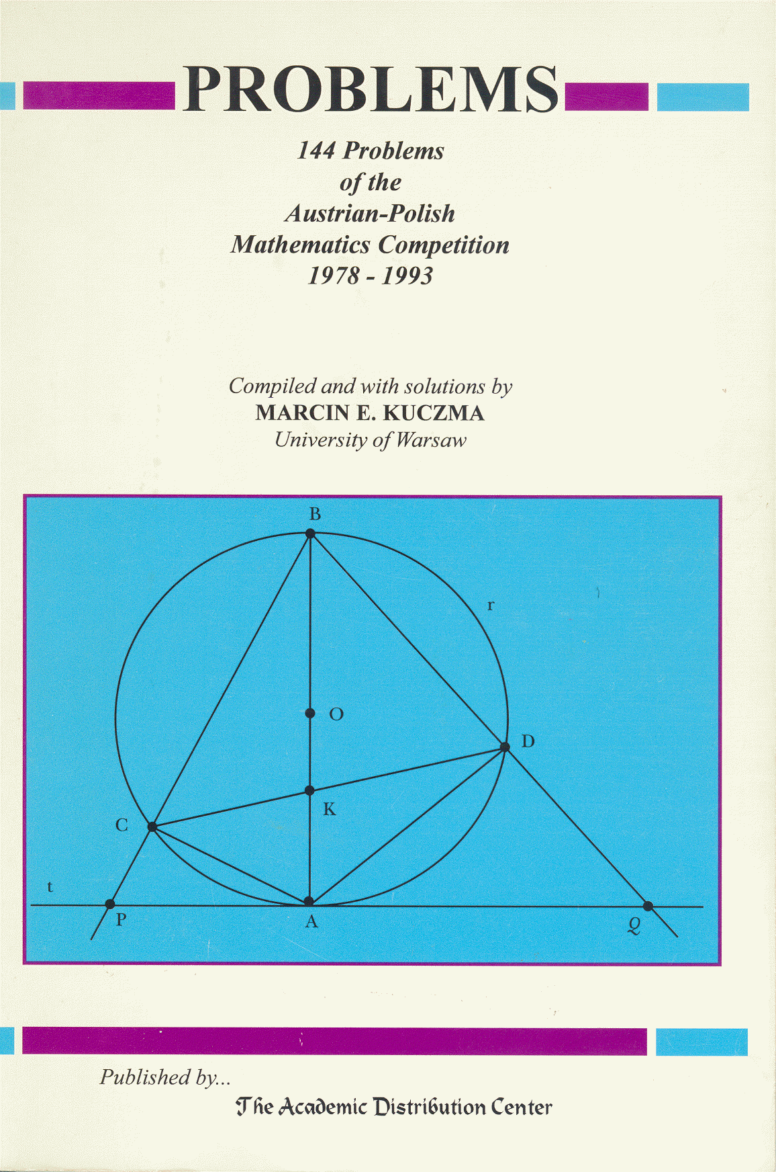

Slide 4
Problème 2
Olympiade britannique 2013-14, Première tour
Trouver la valeur exacte de

Slide 5
Problème 3
Olympiade de la Roumanie, 1994 ; 9e année
Auteur : D.M. Batinetzu-Giurgiu
Soient a, b, c ; A, B, C nombres réels strictement positives tels que les équations
aient des racines réelles. Prouver que pour tout u compris entre les racines de la première équation et pour tout U compris entre les racines de la seconde, on a l’inégalité

Slide 8
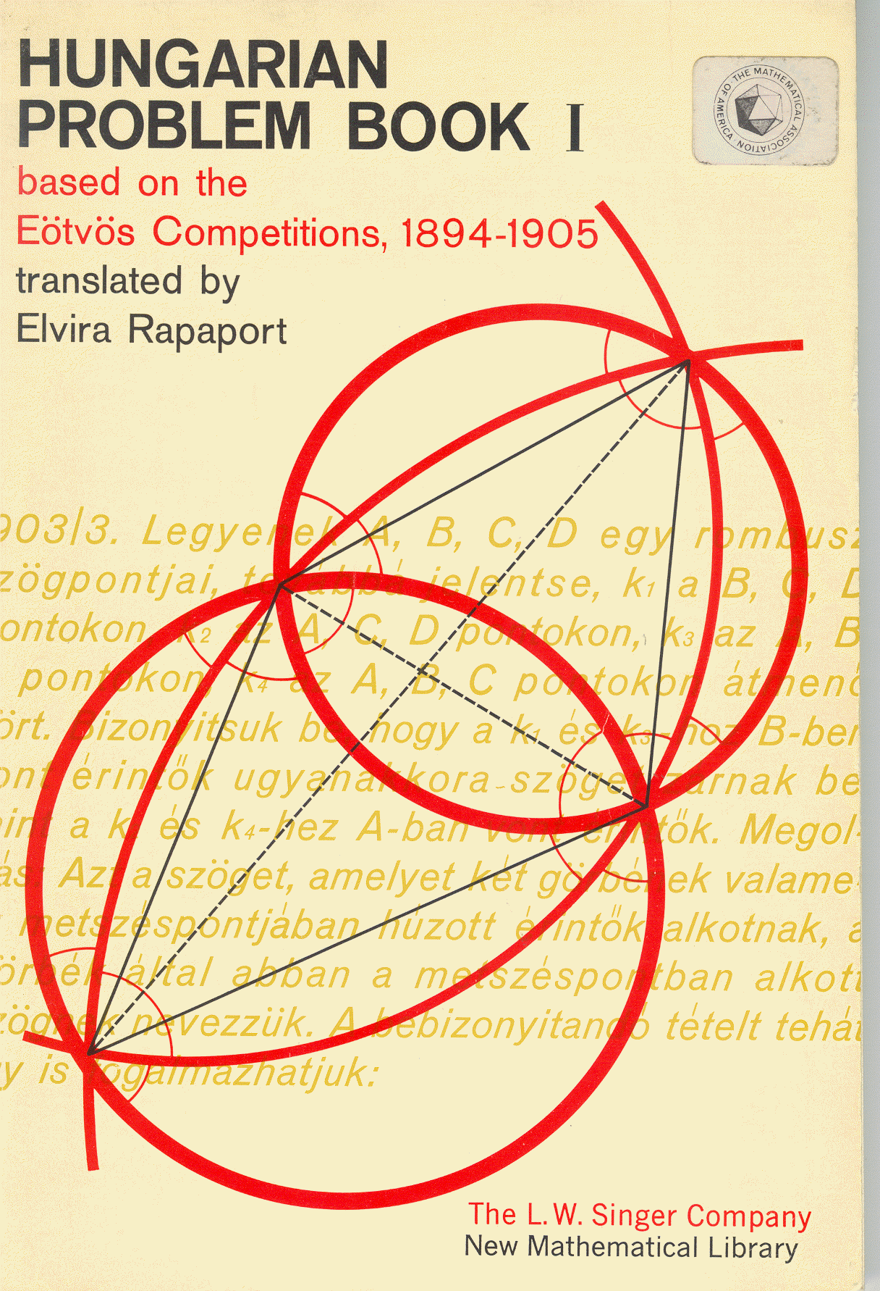
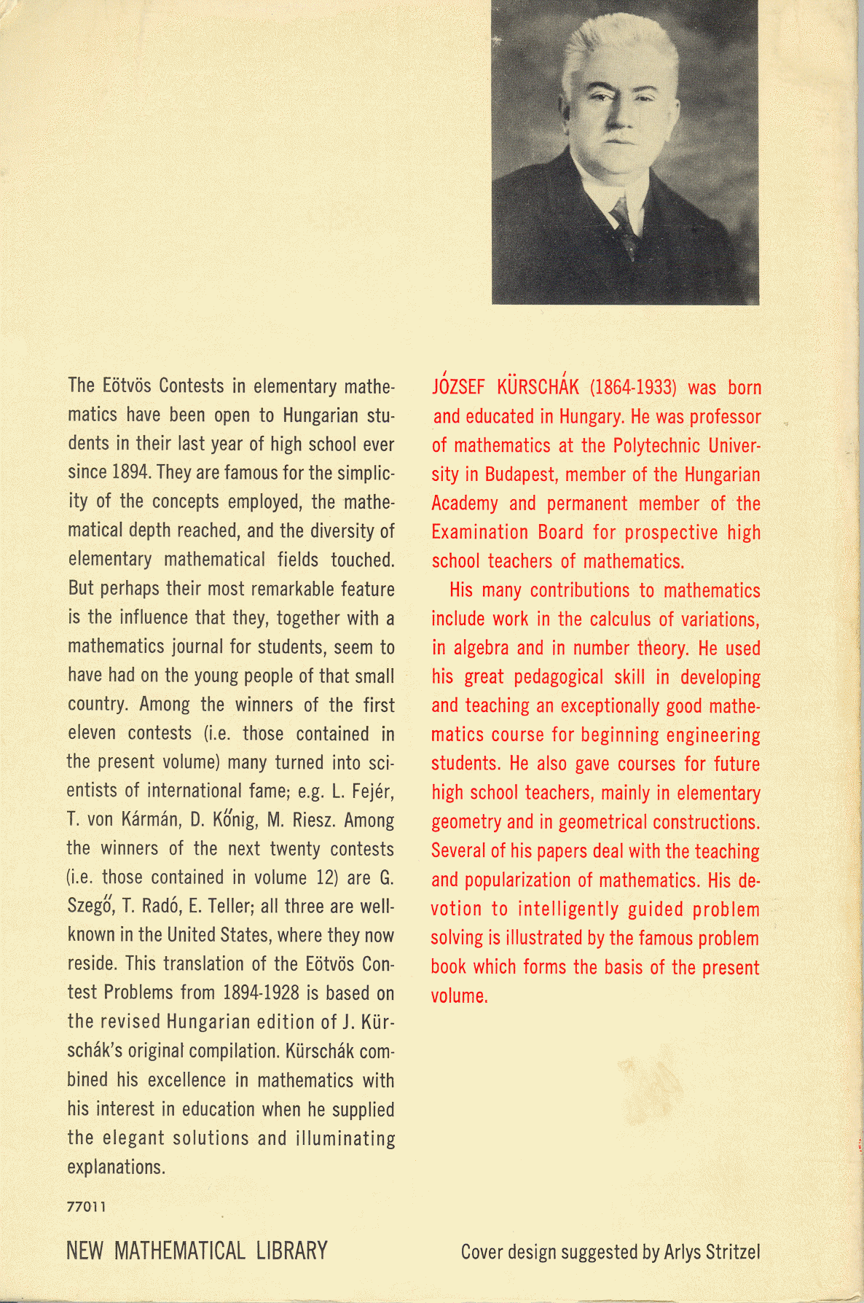

Slide 9
Prouver que les expressions
2x + 3y et 9x + 5y
sont divisibles par 17 pour le même ensemble de valeurs entières de x et y.

Slide 10
Problème 5
Un problème de l’Olympiade USSR 1990
Auteur : Dmitri Tereshin, Moscou
Soient a₁, a₂, …, a_{n} nombres positifs tels que a₁ + a₂ + … + a_{n} = 1.
Prouver qu’on a

Slide 11
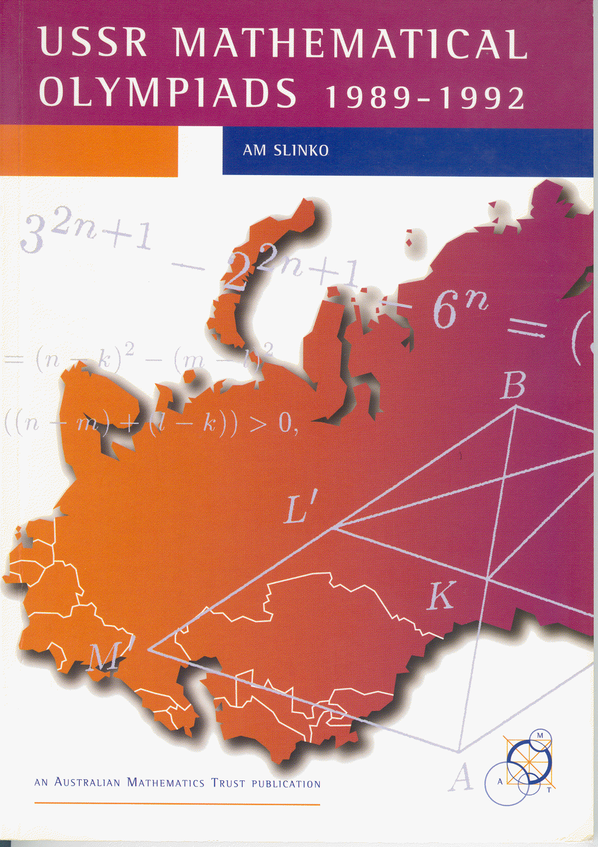

Slide 12
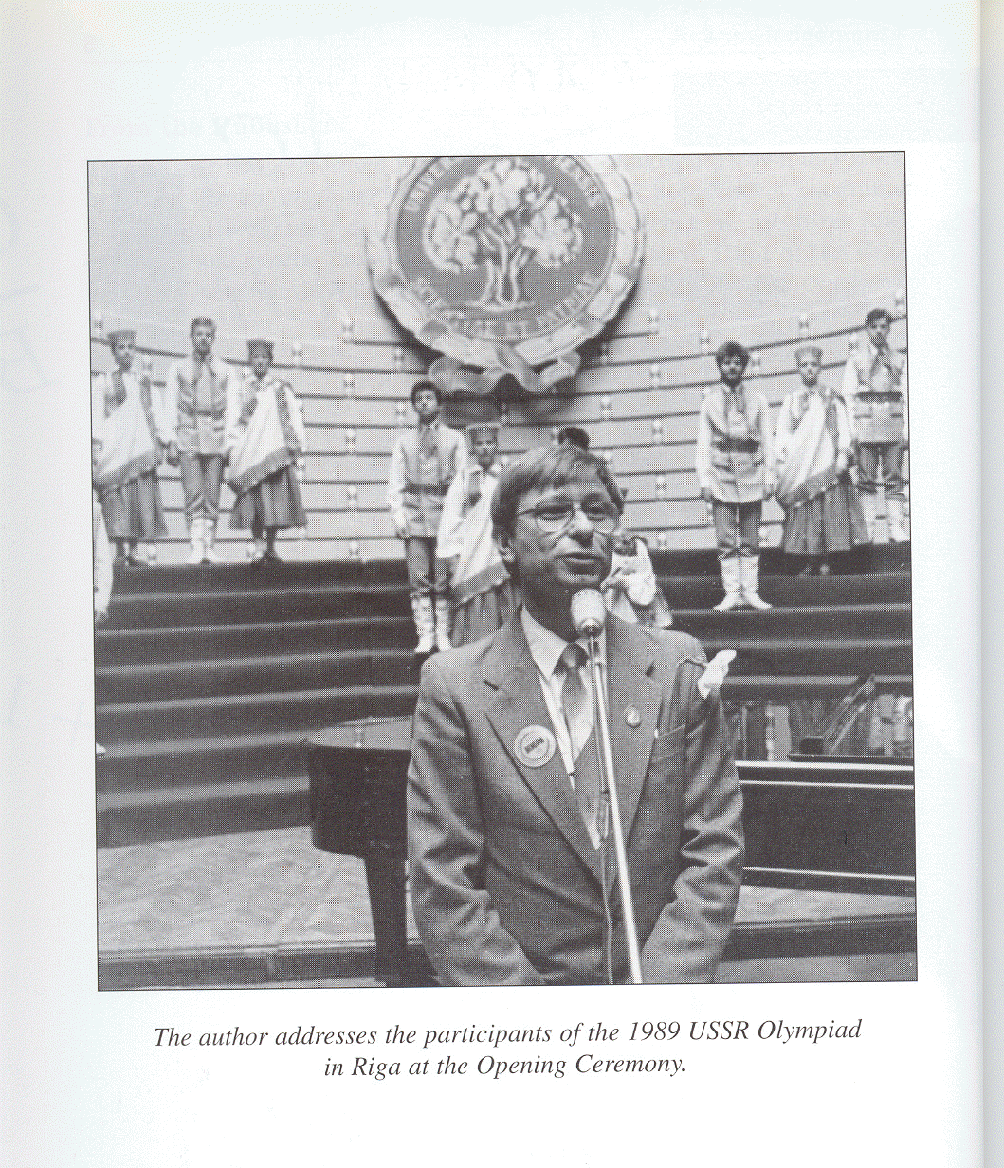

Slide 13
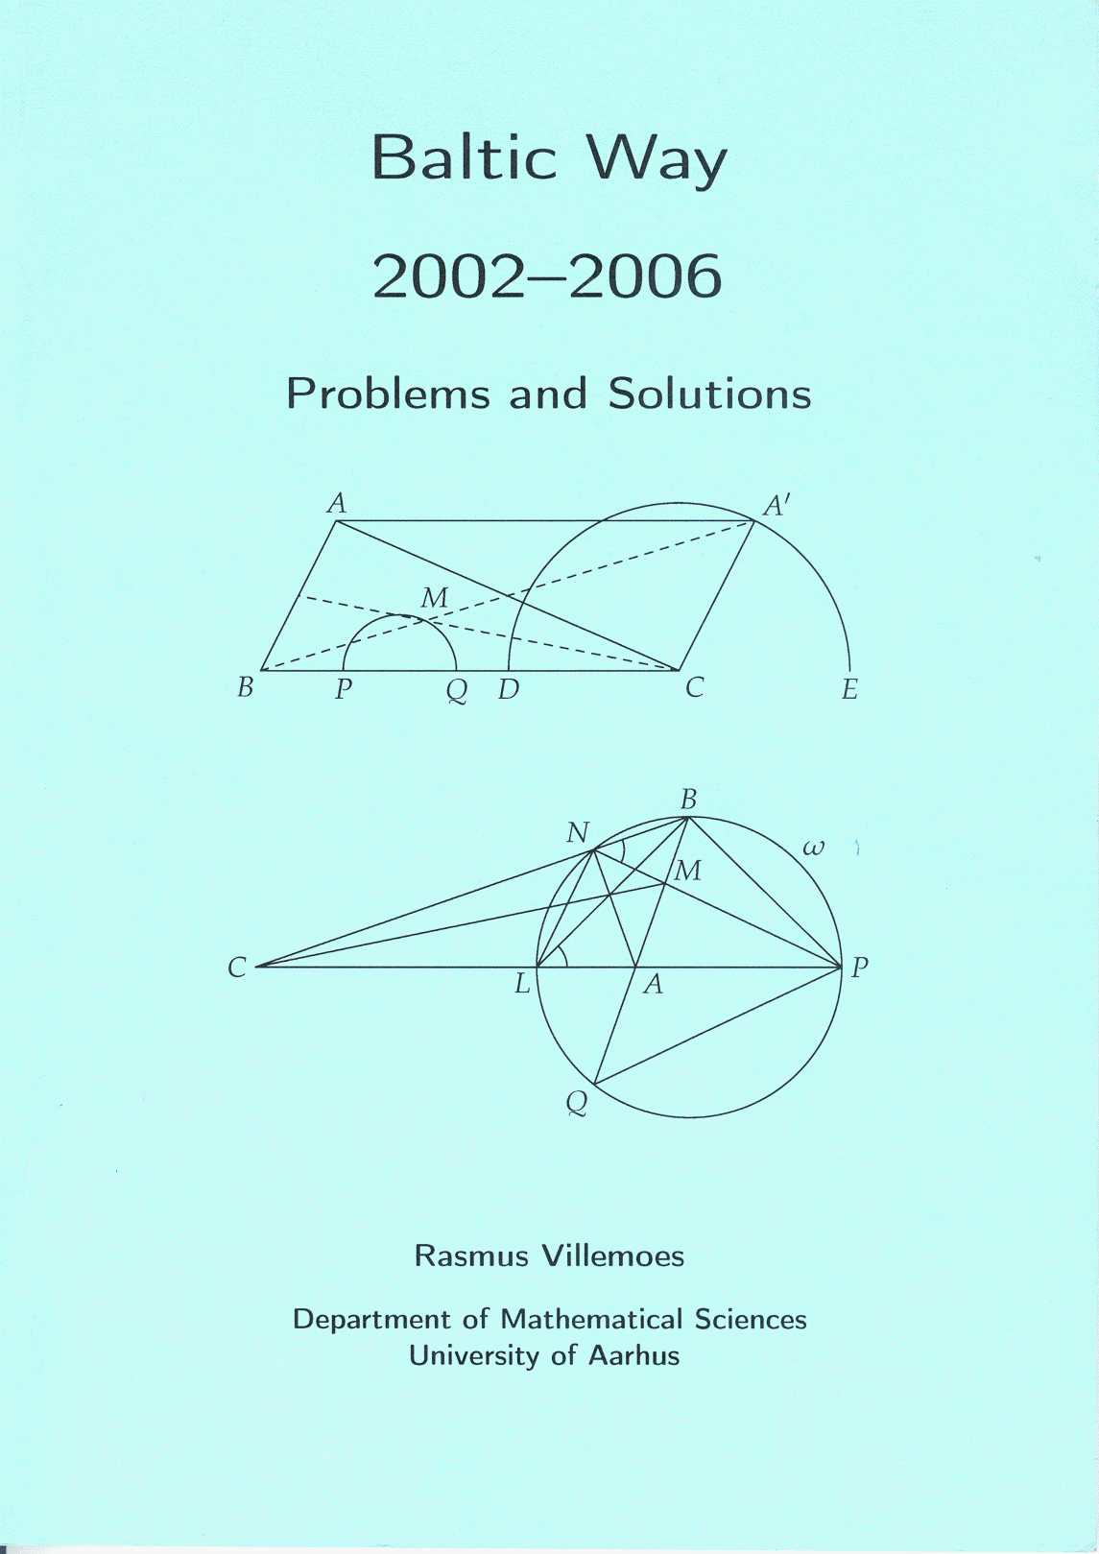
Problème 6
Un problème du « Baltic Way »

Slide 14
Soient a,b,c des nombres réels positives. Prouver que

Slide 15

Problème 7
Un autre problème de la compétition Kürschak (1983)
(emprunté du livre « Mathematical Miniatures », de Savchev et Andreescu)

Slide 16
Le polynôme
avec des coefficients réels no negatifs, a n racines réelles.
Prouver que

Slide 17
Problème 8
Un problème de Géométrie de l’Olympiade espagnole 2015
Soient M et N points du coté BC du triangle ABC, tels que BM = CN (on suppose que M est placé entre B et N). Et soient P, Q points placés respectivement dans AN et AM en vérifiant les conditions
Seront égaux les angles

Slide 18
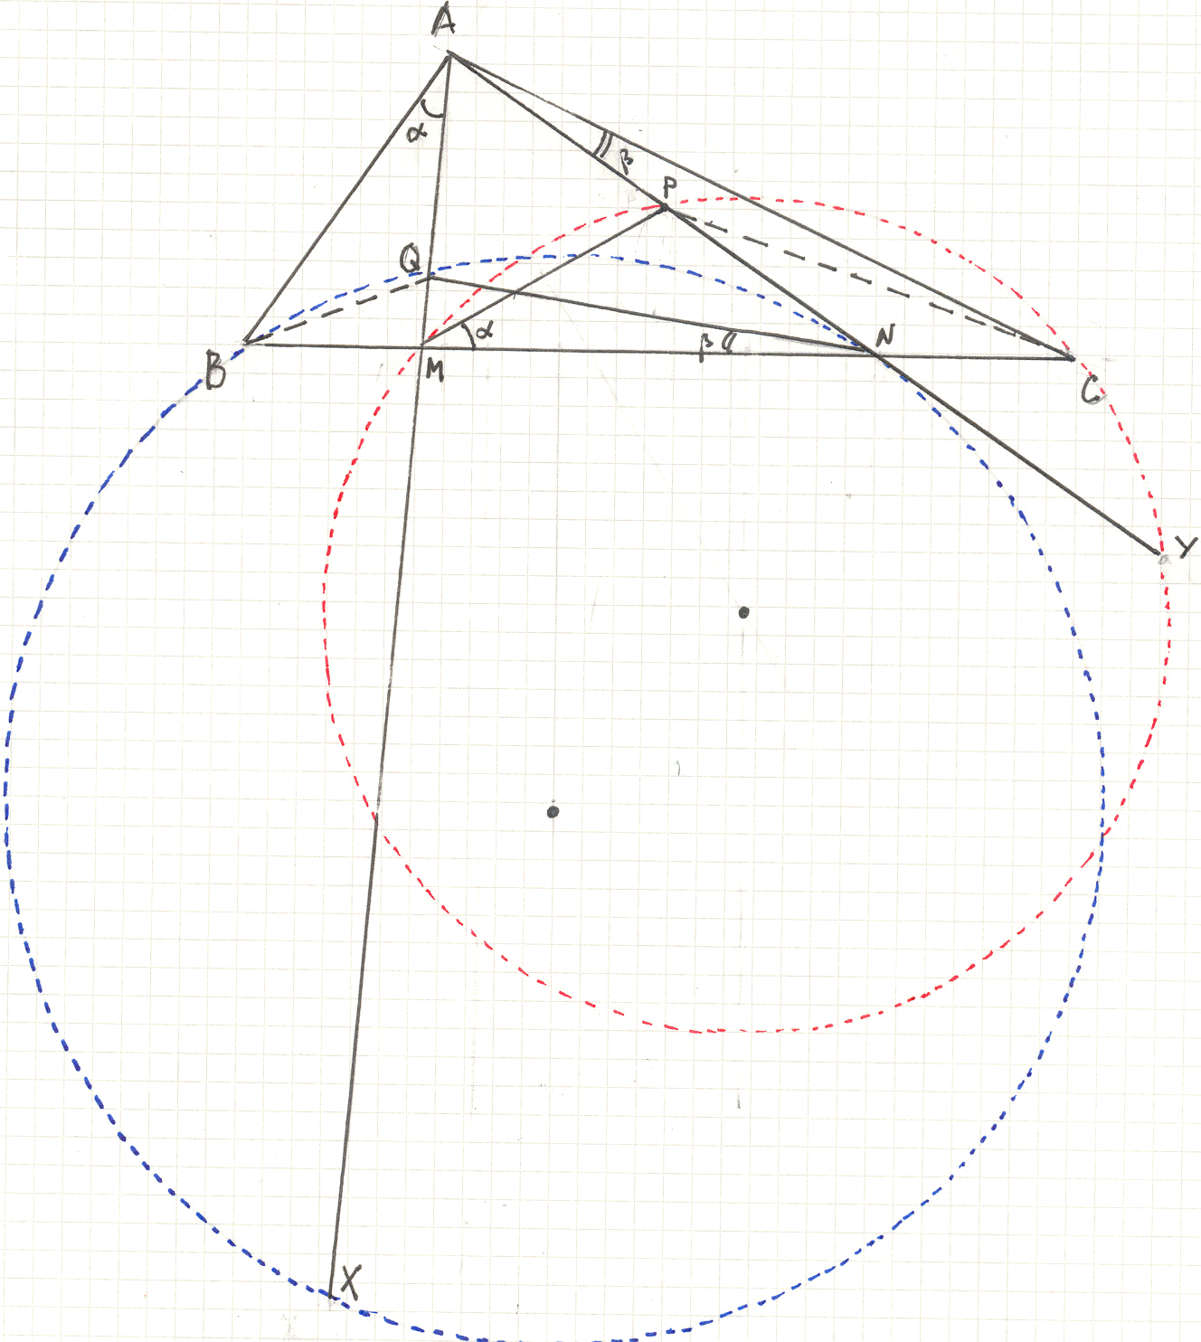

Slide 19
Bibliographie
Kuczma, M.E. 144 Problems of the Austrian-Polish Mathematics Competition 1978-1993. The Academic Distribution Center, Freeland, Maryland, 1994
UK Mathematical Olympiad 2013-2014. The UK Mathematical Trust 2014.
Romanian Mathematical Competitions 1994. Romanian Mathematical Society, Bucharest.
Hungarian Problem Book 1. The New Mathematical Library. Random House & L.W. Singer, 1963.
Slinko, A.M. USSR Mathematical Olympiads 1989-1992. Australian Mathematics Trust, 1994.
Villemoes R. Baltic Way 2002-2006. Problems and Solutions. University of Aarhus, 2007.
Savchev S. & Andreescu T. Mathematical Miniatures. Mathematical Association ofAmerica, Anneli Lax New Mathematical Library vol#43, 2003
Real Sociedad Matemática Española. Problemas propuestos en la Fase Nacional de la LI Olimpiada Matemática Española. Badajoz 2015.

